Slide 1


实验动物分类、麻醉及安乐死
汇报人：杨贺旻
科室：中心实验室
日期：2023.10.23

Slide 2
人类疾病动物模型的分类 — 回顾
自发性（遗传性）疾病模型
诱发性（实验性）疾病模型
遗传修饰动物疾病模型

Slide 3
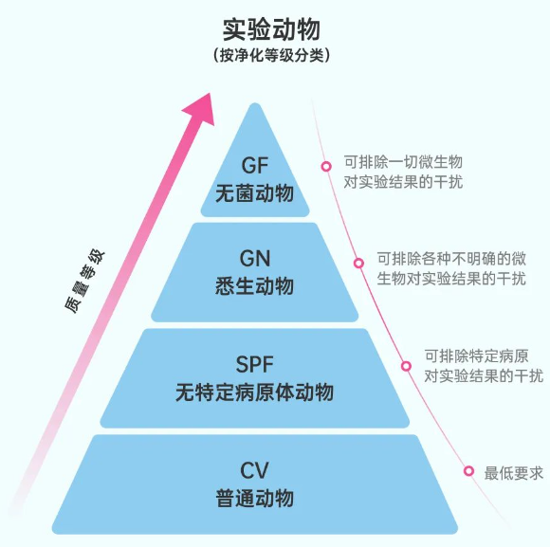
按进化等级分类
普通级动物：
不携带所规定的对动物和（或）人健康造成严重危害的人兽共患病病原和动物烈性传染病病原体的实验动物。
无特定病原体级动物：
除普通级动物应排除的病原体外，不携带对动物健康危害大和（或）对科学研究干扰大的病原体的实验动物。

Slide 4
按进化等级分类
悉生动物：
机体内带有已知微生物的实验动物。一般是人为将指定微生物投入到无菌动物而获得。
无菌级动物：
动物体内无可检出任何生命体的实验动物。

Slide 5
按群众遗传特点分类
近交系
封闭群（远交群）
杂交群

Slide 6
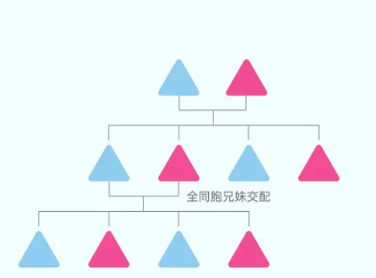
按群众遗传特点分类 — 近交系
近交系
常用的近交系动物：BALB/c白化小鼠、C₅₇BL6J小鼠、BN大鼠…
以全同胞兄妹交配方式进行繁殖生产，至少连续繁殖20代以上的实验动物群体，群体的近交系数>98.6%（任何个体基因组中98.6%以上的座位纯合)。

Slide 7
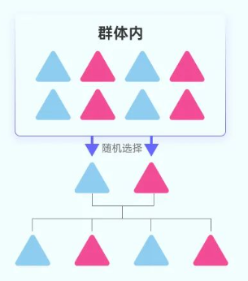
按群众遗传特点分类 — 封闭群（远交群）
封闭群（远交群）
常用的封闭群动物：昆明(KM)小鼠、NH小鼠、LACA小鼠、Wistarz大鼠、SD大鼠、大耳白兔…
不引进外部动物、在群体内随机选择动物进行繁殖生产的实验动物群体，群体的平均杂合度在0.5~0.7。

Slide 8
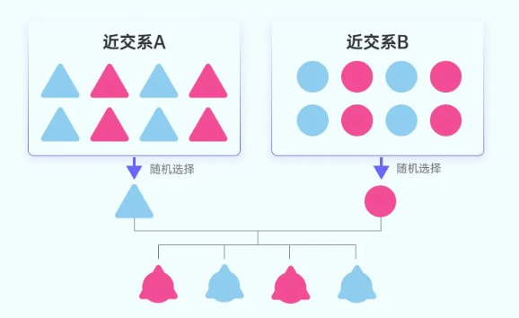
按群众遗传特点分类 — 杂交群
杂交群
常用的杂交群动物：CB6F1(BALB/c×C₅₇BL/6)小鼠、BCF1(CBA×C₅₇BL/6)小鼠…
由两个不同近交系杂交产生的后代群体，F1代遗传特性均一。

Slide 9
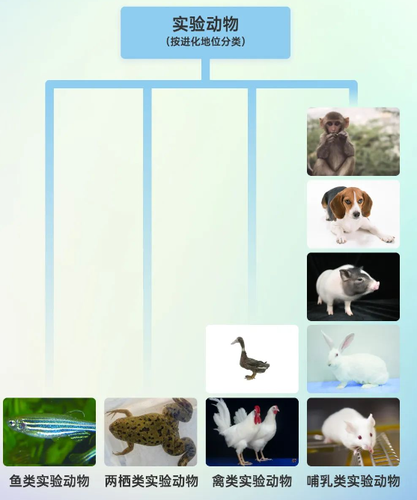
按进化地位分类
哺乳类实验动物：
因其在进化地位、基因数量及基因组同源性等方面都与人类接近，因此哺乳类实验动物发展迅速，常见的有小鼠、大鼠、地鼠、豚鼠、兔、犬、猪和猴等。
禽类实验动物:
目前培育成实验动物的很少，常见的是鸡形目的鸡、雁形目的鸭。
两栖类实验动物:
常见的有爪蟾、蟾蜍等。
鱼类实验动物:
常见的有斑马鱼、剑尾鱼、稀有鮈鲫和虾虎鱼等。

Slide 10
麻醉
麻醉是动物实验中一项基本的必备技能，然而我们常常会遇到很多问题：如在麻醉过程中，小鼠发生死亡或者实验还没结束，动物就苏醒了。这既影响了实验进度，也会让动物饱受痛苦。追根溯源，这其实和我们实验中麻醉剂的选择及给药剂量有很大关系。

Slide 11
麻醉
定义：在一些动物实验，特别是手术等实验，为减轻其实验过程中的疼痛和不适感觉，保障实验动物的安全，利用物理或化学的方法，使动物的全身或局部暂时失去痛觉或痛觉迟钝，减少动物的挣扎和保持安静。既符合动物福利，又能够保证实验顺利进行。

Slide 12
麻醉的分类
全身麻醉：实验动物一般较难合作，因此，实验中常采用全身麻醉，
吸入麻醉：又称为气麻，将挥发性或气体麻醉剂，由动物呼吸道吸入体内而产生麻醉效果。
非吸入麻醉：即注射麻醉，包括肌肉、腹腔、静脉注射。
局部麻醉：指通过麻醉药阻断机体某一部分的感觉神经传导功能，而运动神经传导保持完好或同时有程度不等的被阻滞状态。

Slide 13
全身麻醉 — 吸入式麻醉
吸入式麻醉：又称为气麻，将挥发性或气体麻醉剂，由动物呼吸道吸入体内而产生麻醉效果。
常用药物：常见的麻醉剂有乙醚和异氟烷。
优点：通常适用于麻醉时间较短的动物实验，或用作基础麻醉，或注射麻醉的辅助麻醉。起效快，麻醉效果稳定，且动物苏醒快，且麻醉的深度和维持时间易控制，被认为是啮齿类动物最可靠的麻醉方式。

Slide 14
吸入式麻醉 — 乙醚
特点：操作简单，见效快。乙醚为高度易挥发性液体，被吸收后会广泛抑制中枢神经系统。其麻醉量和致死量差距大，所发安全度亦大，动物麻醉深度容易掌握，而且麻后苏醒较快。
缺点：对局部刺激作用大，可引起上呼吸道粘膜液体分泌增多，再通过神经反射可影响呼吸、血压和心跳活动，并且容易引起窒息（若麻醉过深，可导致动物死亡），故在乙醚吸入麻醚时必须有人照看，以防麻醉过深而出现上情况。由于其会对实验动物有害，且可能造成的操作人员危险等原因，目前使用相对较少。
注意：由于乙醚燃点很低，遇火极易燃烧，所以在使用时，一定要远离火源。
适用实验：乙醚吸入麻醉适用于各种动物，由于起效和维持时间短，本法最适于大、小鼠的短期操作性实验的麻醉，如大鼠眼眶取血等简单实验。

Slide 15
吸入式麻醉 — 乙醚
操作方式：
大鼠、小鼠、豚鼠的吸入麻醉：吸入麻醉一般需借助麻醉罐进行，常用的麻醉罐大多为透明带盖的容器，大小根据动物体积而定。将被乙醚浸湿的消毒脱脂棉球或纱布放入麻醉罐，将把待麻醉动物入，盖上盖，观察动物的行为。会发现动物即刻出现兴奋、继而出现抑制，随即自行倒下。当动物角膜反射迟钝、肌肉紧张度降低时，即可取出动物。（若实验时间过长，可准备一个蘸有乙醚的棉球小烧杯，在动物麻醚变浅时给套在鼻上使其补吸麻药）。
家兔、猫的吸入麻醉：麻醉方法基本同大鼠、小鼠。将动物投入麻醉罐中1-2min，从动物后腿依次出现麻痹现象，随后失去运动能力，这表明动物已进入麻醉状态，4-6min可将动物麻醉。当发现动物倾斜后仍不能站立，则说明已进入深度麻醉期，需立刻取出动物。

Slide 16
吸入式麻醉 — 异氟烷(Isoflurane)
特点：异氟烷是目前广泛使用的吸入麻醉药，是无色透明的液体，不易燃烧，易挥发，具有轻微气味；诱导和复苏均较快，加上不会影响动物的生理指标，在动物实验中的应用日趋广泛。
异氟烷气体吸入式麻醉也是目前国际惯用的麻醉方式，成果易得到国际承认。
适用实验：几乎适用于所有实验，尤其需长时监测的实验。研究表明，异氟烷麻醉能维持动物的心率、血氧分压、血液pH等生理功能处于稳定状态，适合情况复杂且持续时间较长的动物实验，包括连续监测动物参数变化如成像技术、还有一些其他全麻药不宜使用的疾病，例如癫痫、颅内压增高、重症肌无力、糖尿病等。

Slide 17
吸入式麻醉 — 异氟烷(Isoflurane)
操作方式：
一般使用时会配专用的吸入麻醉机（现在越来越多的实验室拥有气体麻醉装置了），混合纯氧进行麻醉，通过氧气气流使异氟烷挥发，诱导麻醉一般使用2-3%的浓度，维持使用1.5-2%。一般在麻醉机连接一个麻醉罐子，如果单独维持麻醉操作就使用面罩比较合适。一般小鼠的麻醉时间为2-3min，大鼠的麻醉时间为4-5min。

Slide 18
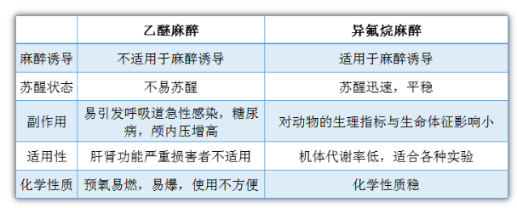
吸入式麻醉 — 乙醚和异氟烷

Slide 19
全身麻醉 — 非吸入式麻醉
注射式麻醉：使用非挥发性全身麻醉药进行麻醉的方法。
常用药物：苯巴比妥钠、戊巴比妥钠、水合氯醛和氯胺酮等麻醉剂。
注射方式：一般采用静脉注射、腹腔注射、肌内注射等方法进行麻醉。
优点：注射麻醉因其操作简便，又能使动物很快进入麻醉期，麻醉时间较长，成本低的特点，目前在国内广泛使用。
小鼠、大鼠、豚鼠等小动物常采用腹腔注射（注射部位宜选在腹部后1/3处略靠外侧，避开肝和膀胱）的方法。
兔、猫、犬、猪等大动物常采用静脉注射、肌内注射的方法进行麻醉。

Slide 20
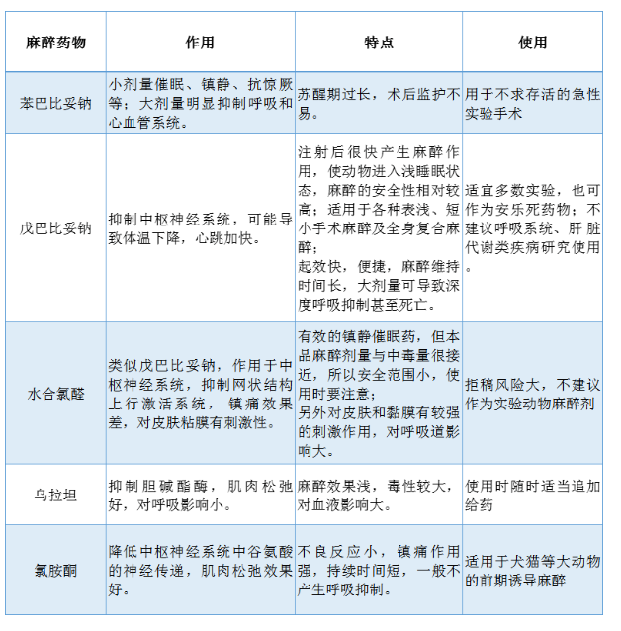
常用注射麻醉药物及其特点：
不同麻醉剂有不同的药理作用和副作用，应根据实验要求和动物种类而加以选择，使用适合。下表列举了一些常用注射麻醉药物及其特点：
其中水合氯醛这种麻醉剂近年来产生了一定争议。由于存在麻醉效果差、刺激性强、毒副作用大、有悖实验动物福利原理等原因，国外期刊普遍建议不再使用其作为实验动物麻醉剂。

Slide 21
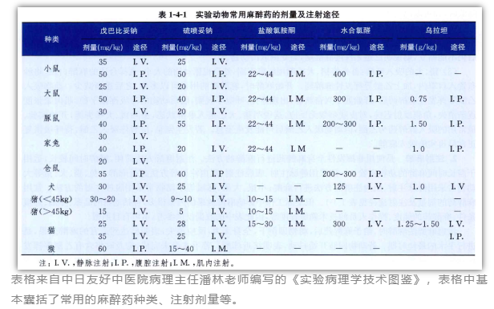
剂量
由于麻醉药物的作用特点不同，不同种属的动物对药物耐受不同，实验研究方向不同，所以在腹腔和静脉麻醉时，一定控制药物的浓度和注射量。

Slide 22
剂量
麻醉剂的用量除参照一般标准外，还应考虑个体对药物的耐受性不同，而且体重与所需剂量的关系也并不是绝对成正比的。
动物的健康、体质、年龄、性别也影响给药剂量和麻醉效果。
一般说，衰弱和过胖的动物，其单位体重所需剂量较小。动物实验批次差异实在太大，并且同种麻醉药不同纯度，其麻醉效果往往差别较大，需考虑麻醉药的纯度问题。（故文献等资料提供的剂量仅供参考，切记不可盲目照搬。有条件最好做预实验，从而确定麻醉剂量。）

Slide 23
小结
吸入式麻醉和注射式麻醉如何选择？
吸入麻醉的优缺点：较好地控制麻醉深度，快速进入麻醉状态，苏醒迅速、平稳，对肝、肾功能影响轻微；但挥发性麻醉药被人体长期吸入后会对医护人员造成身体上的伤害，且每种挥发性麻醉药的挥发罐的价格昂贵。
非吸入麻醉的优缺点：操作简便，无需特殊的麻醉装置，与吸入麻醉相比成本较低。但不能灵活掌握用药的剂量、麻醉深度以及麻醉维持时间，且麻醉药物需要通过肝脏代谢，肾脏排出，因此相比之下对肝脏和肾脏的影响较大。

Slide 24
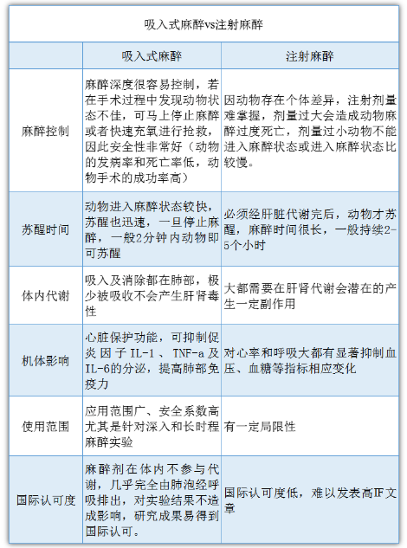
小结

Slide 25
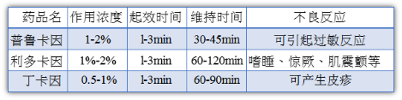
局部麻醉
局部麻醉：是用局部麻醉药阻滞周围神经末梢或神经干、神经节、神经丛的冲动传导，产生局限性麻醉区。
常用药物：常见的有普鲁卡因、利多卡因和丁卡因。
优点：物可保持清醒状态，对重要器官功能干扰轻微，麻醉并发症少，是一种比较安全的麻醉方法。
缺点：局部麻醉虽然在动物实验中用途不是很广泛，但猫、犬等大动物在短时间的实验中可能会使用局部麻醉的方法。

Slide 26
局部麻醉
常用的方法是表面麻醉、浸润麻醉、区域阻滞麻醉等。
表面麻醉：将穿透力强的局部麻醉药直接作用于黏膜表面，使黏膜下神经末梢麻醉。可将药物配成不同浓度的溶液、凝胶和糊剂，通过滴入、喷雾、涂布和灌注等方法将其应用到眼、口腔、鼻腔、喉、外耳道或尿道等黏膜处，产生麻醉。
浸润麻醉和区域阻滞麻醉：沿手术切口线逐层注射局部麻醉药或手术区周围部位注射药物，阻滞神经纤维而达到麻醉作用，前者称为浸润麻醉，后者称为区域麻醉。适用于犬、猫皮肤撕裂窗缝合、皮肤疣及皮肤肿瘤的切除、幼犬截尾术和皮肤活组织的采集等。
注：局麻一般采用浸润麻醉方法，

Slide 27
麻醉过程中常遇到的问题：
麻醉时需要注意什么？
（1）保温
动物在麻醉期间体温易下降，可将动物置于循环水恒温垫上进行保温。
麻醉期间，动物的体温调节机能往往受到抑制，出现体温下降，可影响实验的准确性。既往，很多人没能重视体温对于动物的重要性，动物在麻醉后、手术中、手术后的体温与动物死亡率密切相关。在寒冷冬季，麻醉剂在注射前应加热至动物体温水平。动物的麻醉期尚未过时，要注意动物的保暖（37℃）。
保温的方法有：实验桌内装灯，电褥，台灯照射等（在撰写文章时，将这些内容写进去，会给编辑留下较好的印象。）。无论用哪种方法加温都应根据动物的肛门体温而定。
（动物正常的肛门温度参考值：大鼠37.5℃，小鼠37.5℃，家兔39.5℃，豚鼠 39.5℃，狗38.5℃，猪39.0℃，羊39.5℃，猴39.0℃）。

Slide 28
麻醉过程中常遇到的问题：
麻醉时需要注意什么？
（1）保温
（2）观察
使用麻醉剂过程中随时检查动物的反应情况，如随时观察动物的肌张力、角膜反射、呼吸频率、夹痛反射等指标，避免动物出现死亡；
（3）药液浓度
配制的药液浓度要适中不可过高，以免麻醉过急造成动物死亡；但也不能过低，以减少注入溶液的体积。

Slide 29
麻醉过程中常遇到的问题：
2、禁食禁水？
实验前，动物应禁食禁水。其目的是防止动物胃肠道胀气、呼吸道分泌物过多，常见的实验动物先天性无呛咳反应，倒是不用担心异物吸入。禁食禁水也更方便我们在麻醉前准备称量动物体重，此时麻醉用量更为准确。术前一天晚上开始禁食禁水，对于大动物而言，禁食至少要达到10-12小时。

Slide 30
麻醉过程中常遇到的问题：
3、如何确认动物已完全麻醉？
以小鼠为例，麻醉起效：小鼠仰卧时心跳及呼吸均匀、肌肉松弛、四肢无活动，胡须无触碰反应，踏板反射消失，即视为达到完全麻醉状态。若小鼠的前肢开始抖动即判定为开始复苏。手术过程中如果发现动物抽搐、排尿，说明麻醉过深，应立即进行急救。

Slide 31
麻醉过程中常遇到的问题：
4、若小鼠出现复苏迹象怎么办？
若实验还没有完成，小鼠接近苏醒，需及时将麻醉瓶（气麻）放在动物口、鼻处，给予辅助吸入麻醉或可临时适当补加麻醉剂，一般每次补加剂量不超过注射总量的20%到25%。

Slide 32
安乐死
安乐死是指公众认可的、以人道主义的方法处死实验动物的过程，即达到没有惊恐或焦虑而安静地、无痛苦地死亡。
安 乐 死 的 实 施 背 景
(1) 动物实验目的
(2) 实验动物痛苦程度超过预期
(3) 动物实验失败或无法完成
(4) 其他不适合继续繁殖或饲养的原因

Slide 33
安乐死
安乐死是指公众认可的、以人道主义的方法处死实验动物的过程，即达到没有惊恐或焦虑而安静地、无痛苦地死亡。
动物实验目的
应用动物进行科学实验的目的很多，在有些实验中，所需要的组织或数据不能从活体动物获取，需对动物执行安乐死，才可进行后续的实验。
实验动物痛苦程度超过预期
在动物实验中，不可避免的会对动物造成痛苦或伤害，有些伤害是可控的，但有些伤害是不可预期的，会对动物造成巨大痛苦。如动物持续处于应激状态时，其生理、病理均会发生较大的变化，此时获得的动物实验数据是不科学的、不准确的。因此，实验者应在恰当的时机采取恰当的方法对动物进行安乐死，确保动物的痛苦降到最低。

Slide 34
方法
常见的实验动物安乐死方法：
注射药物法
吸入性药物法
物理方法
空气栓塞法

Slide 35
注射药物法
实验动物注射法安乐死的主要化学物：
巴比妥钠类
乌拉坦类
甲磺酸三卡因
小鼠、大鼠、豚鼠、沙鼠、仓鼠的戊巴比妥钠注射法使用腹腔注射该药物，剂量为150～200mg/kg，可使动物呼吸停止，必要时要检查动物的心脏是否跳动。
家兔的戊巴比妥钠注射法首选静脉注射(注射剂量为100mg/kg) 给药途径，既人道、又安全有效。
Notes:
实验动物注射法安乐死的主要化学物有巴比妥钠类、乌拉坦类、甲磺酸三卡因等化学物。也可以注射空气使其无痛死亡。常见化学药物安乐死主要有戊巴比妥钠注射法等。

Slide 36
吸入性药物法
常见的吸入性药物如CO₂、氟烷、异氟烷等卤化麻醉剂。
CO₂窒息法
将待安乐死处死的实验动物置于可封闭的箱中，、释放CO₂使实验动物窒息而亡。
小鼠对于CO、N₂O有明显的厌恶感所以一般不常使用，小鼠吸入 40%CO₂时很快就会达到麻醉效果，所以CO₂是啮齿类动物最常见的吸入性药物，一般操作时会将小鼠置于密闭的容器中，通过向容器中注入CO₂等气体，使其逐渐窒息而死。
Notes:
实验动物注射法安乐死的主要化学物有巴比妥钠类、乌拉坦类、甲磺酸三卡因等化学物。也可以注射空气使其无痛死亡。常见化学药物安乐死主要有戊巴比妥钠注射法等。

Slide 37
吸入性药物法
常见的吸入性药物如CO₂、氟烷、异氟烷等卤化麻醉剂。
麻醉药物吸入窒息法
可将实验动物投入盛有乙醚、氟烷等挥发性气体的干燥器玻璃缸中，释放麻醉药物使实验动物过量吸入麻醉剂而死亡。
Notes:
实验动物注射法安乐死的主要化学物有巴比妥钠类、乌拉坦类、甲磺酸三卡因等化学物。也可以注射空气使其无痛死亡。常见化学药物安乐死主要有戊巴比妥钠注射法等。

Slide 38
物理方法
一般物理方法实施前可给予镇静剂，以减少动物应激。因实验所需采集动物全身血液或放血，需先麻醉后再实施。
颈椎脱臼法
断头法

Slide 39
物理方法
颈椎脱臼法
颈椎脱臼是一种快速而无痛苦的小鼠安乐死方法。用外力将动物颈椎脱臼，使脊髓与脑髓断开，致使实验动物无痛苦死亡。能使实验动物很快丧失意识、减少痛苦、容易操作、动物内脏不受损害等优点。
适用动物：此方法只适用于体重＜200g的啮齿类动物，常用于小鼠、大鼠、沙鼠、豚鼠、家兔等小型实验动物的安乐死操作。

Slide 40
物理方法
断头法
断头法虽然残酷，但由于其过程是一瞬间的，且脏器含血量少，故也被列于实验动物安乐死的一种。使用断头台或剪刀快速切断延髓，使头颅与身体迅速分离，动物会在5-30s丧失意识死亡。

Slide 41
空气栓塞法
空气栓塞法
此方法常用于家兔。
通过静脉注射5-50mg/kg的空气就可导致家兔迅速死亡，但动物伴有抽搐，角弓反张，瞳孔扩大，嘶叫等现象。

Slide 42
动物死亡的判定标准
安乐死过程中必须确认动物已经死亡，死亡的确认必须由那些能够识别被实施安乐死术的动物种类的生命终止特征的人员来确认，严禁将未死亡的动物放入尸体冰柜！
判定标准如下：
动物无呼吸和脉搏、用听诊器听诊或触摸胸腔心脏部位无心跳，持续5min以上；
动物角膜反射消失，瞳孔散大，神经反射消失；
满足以上条件可以判断动物已经死亡。
另外可以通过安乐死术的再次实施，如开胸、放血、颈椎脱臼或再次注射过量戊巴比妥钠等方式来确保动物死亡。

Slide 43
Thank You !

